Slide 1
作製物の説明
村田光広

Slide 2
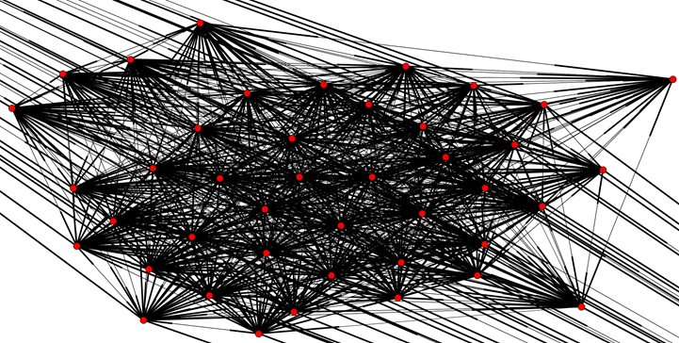
Checkrelation.py
自分のアカウントを起点とする、高専生のコミュニティの抽出を行った。
TwitterAPIを用いてフォロー関係を取得してグラフで表現した。
研究ではこのコミュニティの中で影響力を持つアカウントを特定する手法を提案した。

Slide 3
pagerank.py
Checkrelationで得られたグラフに対してページランクアルゴリズムを適用して影響力のあるアカウントを特定
ページランクアルゴリズムとは
Googleが使用していたWebサイト評価用アルゴリズム。多くのサイトに参照されるサイトは良質なサイトであるという考えに基づき、サイト内のリンク関係をグラフ化して適用する。

Slide 4
NaiveBayes.py
文書分類を行うためのベイズの定理の式をもとにしたアルゴリズムを実装した。
学習を行うことでカテゴリが未知の文書を入力したときそのカテゴリを予測できる。
Webサイトを参考にしながらの作製だがこれによりオブジェクト指向の考え方を学ぶことができた。

Slide 5
News2vec.py
文字列である記事をDoc2vecによりベクトル化（数値化）するプログラム。
Doc2vec
機械学習により文書をベクトル化する技術。類似する文書ベクトルは類似した値をとる。

Slide 6
doc2svm.py
News2vecで得られたベクトルをSVMで学習させカテゴリ予測を行うプログラム。
SVM
機械学習によるパターン認識モデル。（教師あり学習）
作製にあたって機械学習（deep learning)の基礎的な知識を学習できた。

